Slide 1
Bài 14: Ôn tập chủ đề cộng đồng địa phương

Slide 2
Tiết 1

Slide 3
Khởi động
Bài hát: Quê hương tươi đẹp

Slide 4
Em hãy sắp xếp những bức tranh đã sưu tầm theo
nội dung sau và giới thiệu về bức tranh em thích nhất.

Slide 5
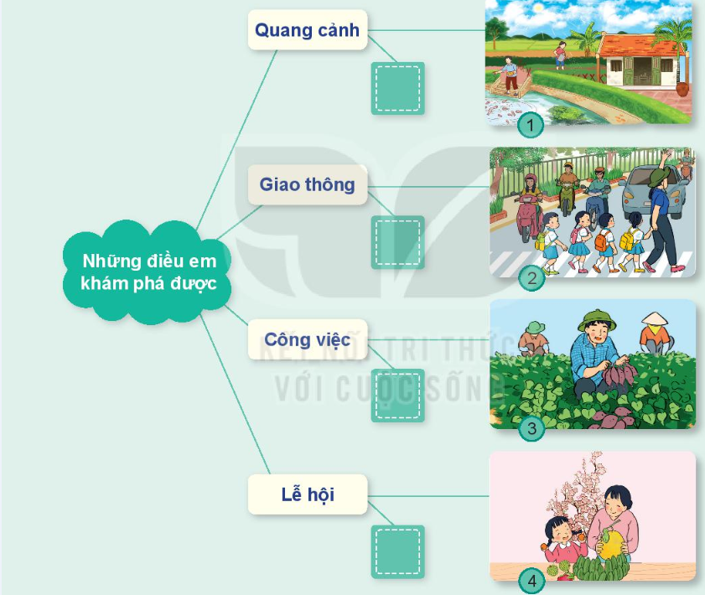

Slide 6
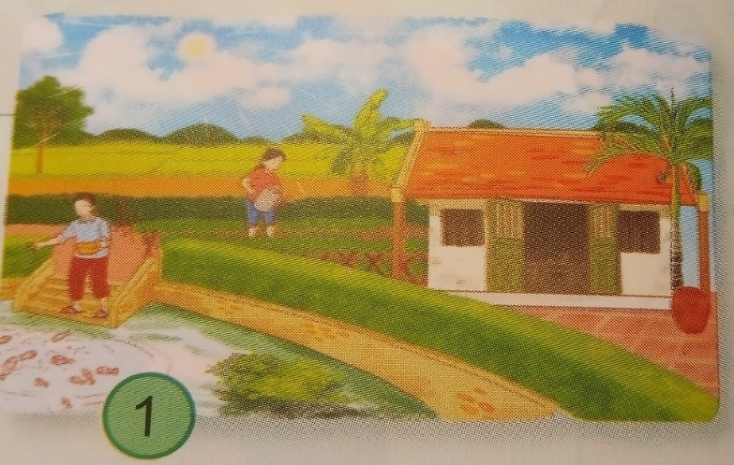
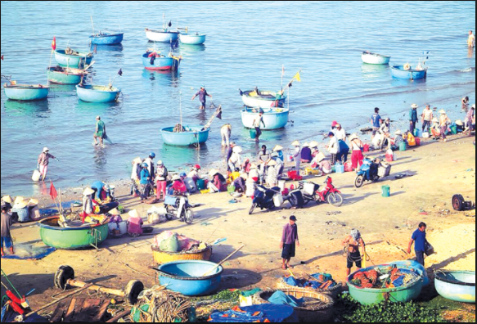
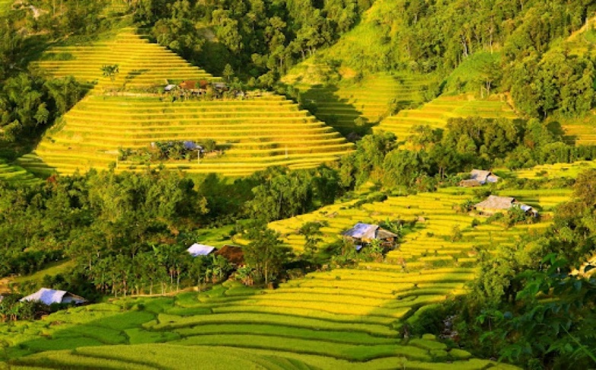
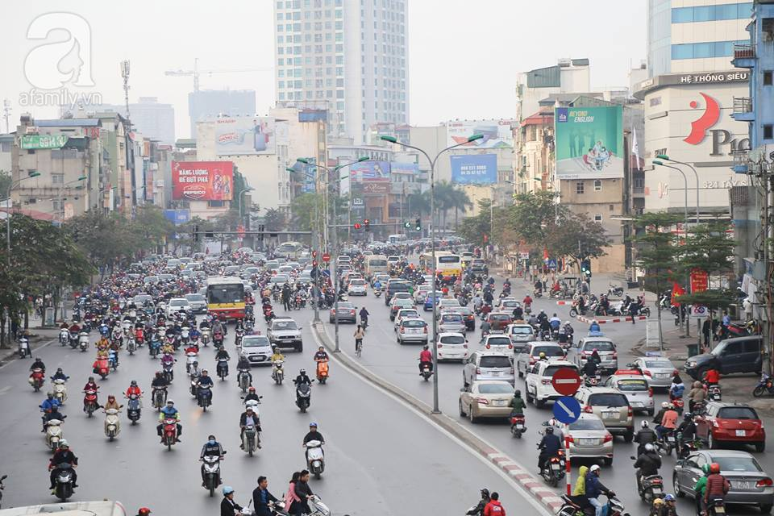
Quang cảnh các vùng miền

Slide 7
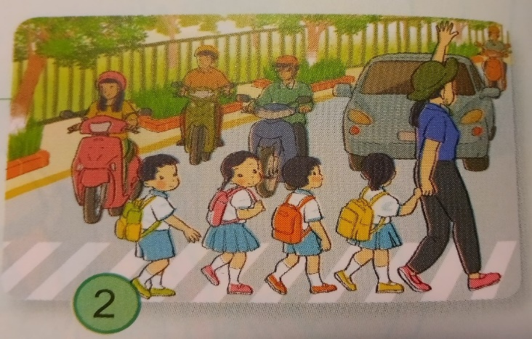
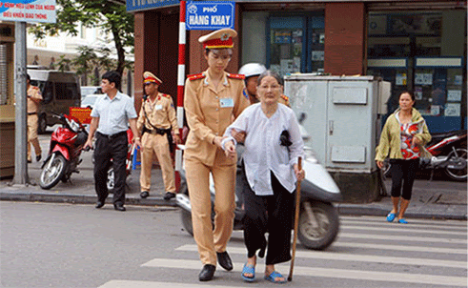
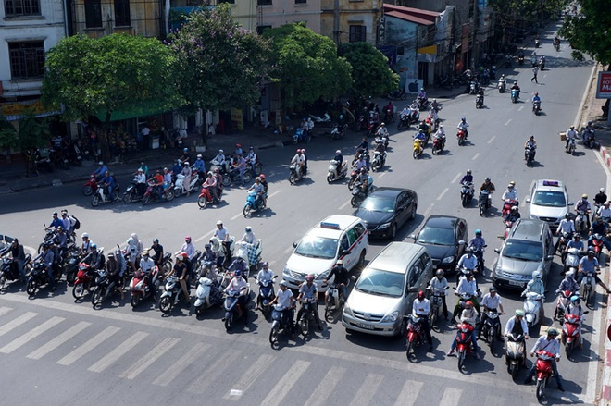
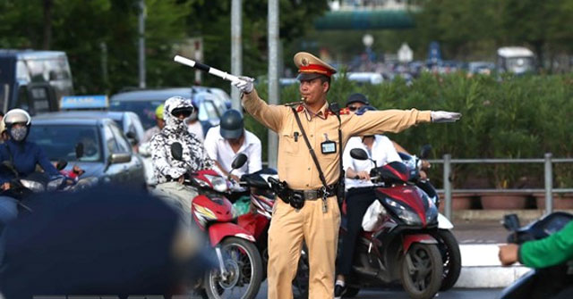
Một số hình ảnh giao thông

Slide 8
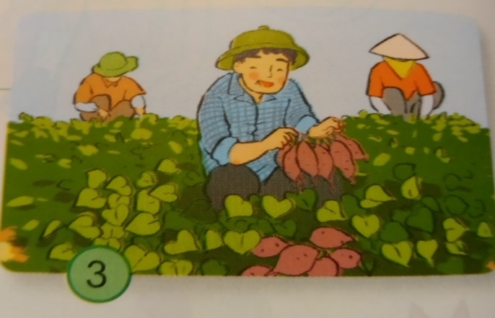
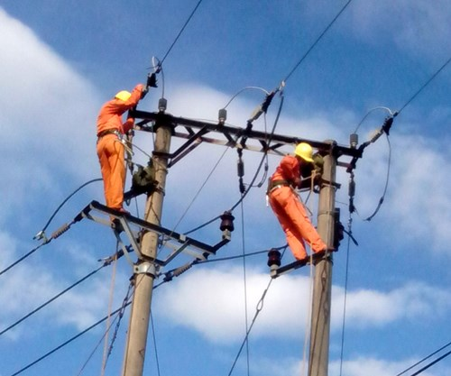
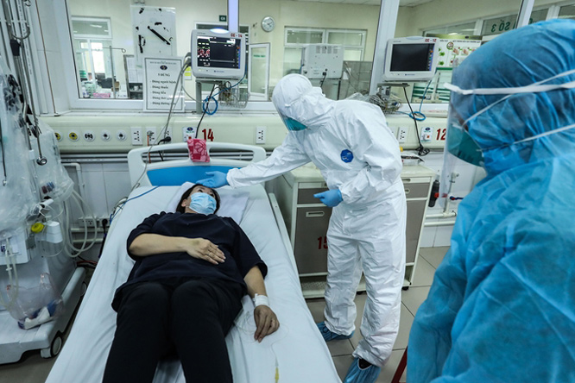
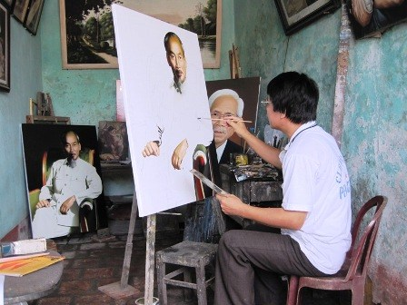
Một số hình ảnh về công việc

Slide 9
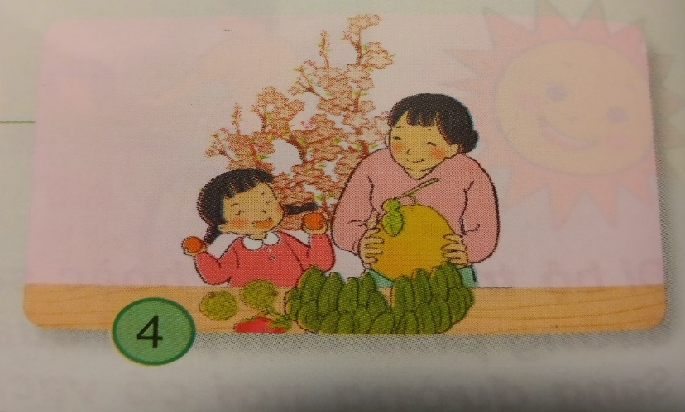
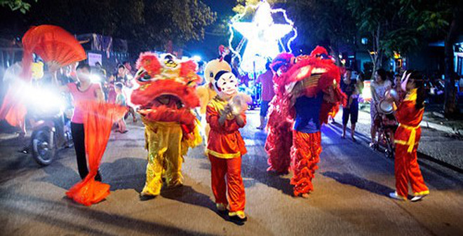
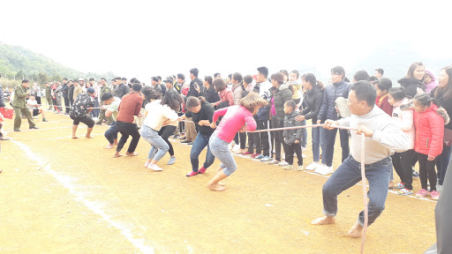
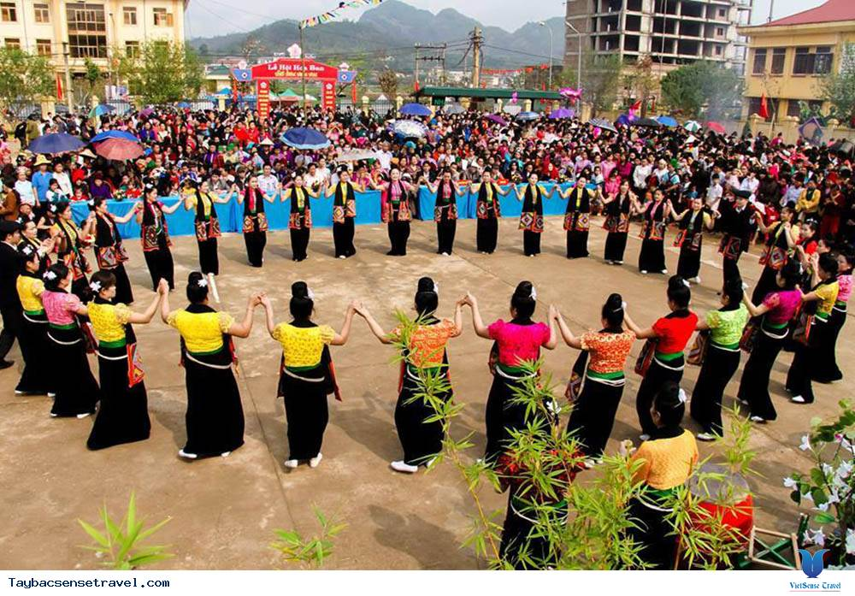
Một số hình ảnh về lễ hội

Slide 10
Trò chơi: Hỏi đáp về con người và công việc

